Slide 1

机器人原理及应用
机器人下棋
——海克斯棋
课程老师：赵姝颖 孙浩
小组成员：张硕 张欣宇 姜滔

Slide 2

目 录
Project Content
一
二
三
四
下棋机器人概况
Alpha Zero-Hex算法介绍
汉语言版块实现
教学测展示

Slide 3
第三部分
汉语言版块实现

Slide 4
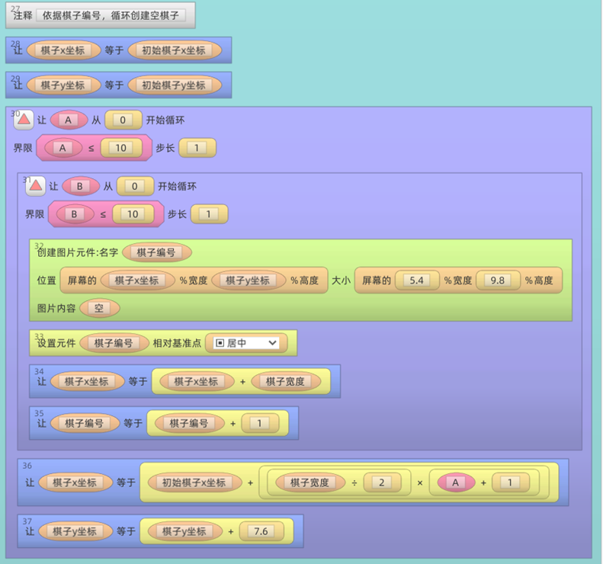
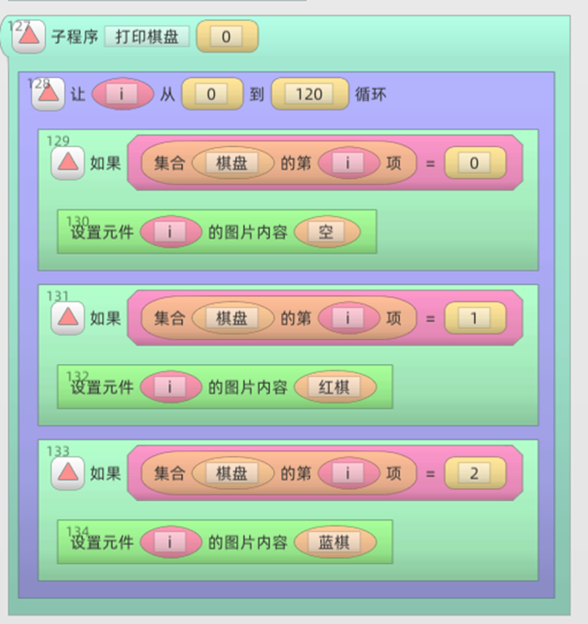
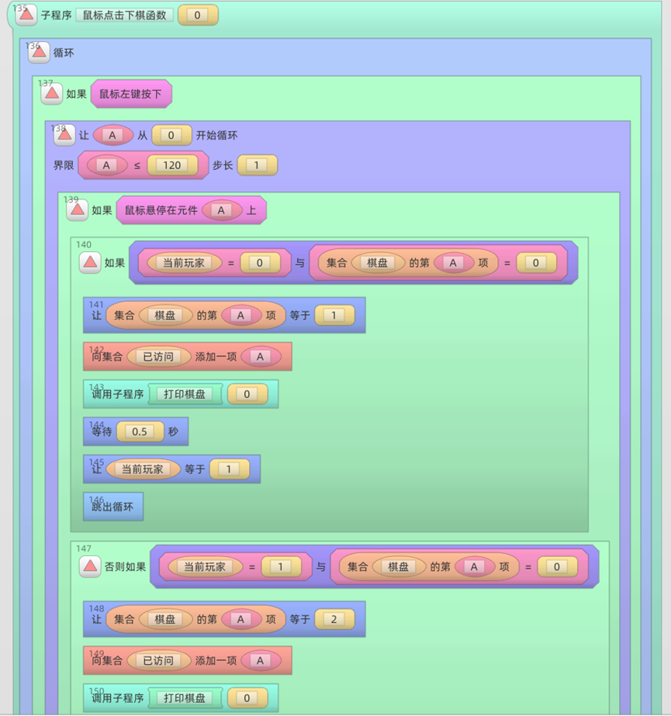
汉语言版块实现
棋盘、棋子的显示
棋盘的储存与显示
鼠标点击下棋实现
4

Slide 5
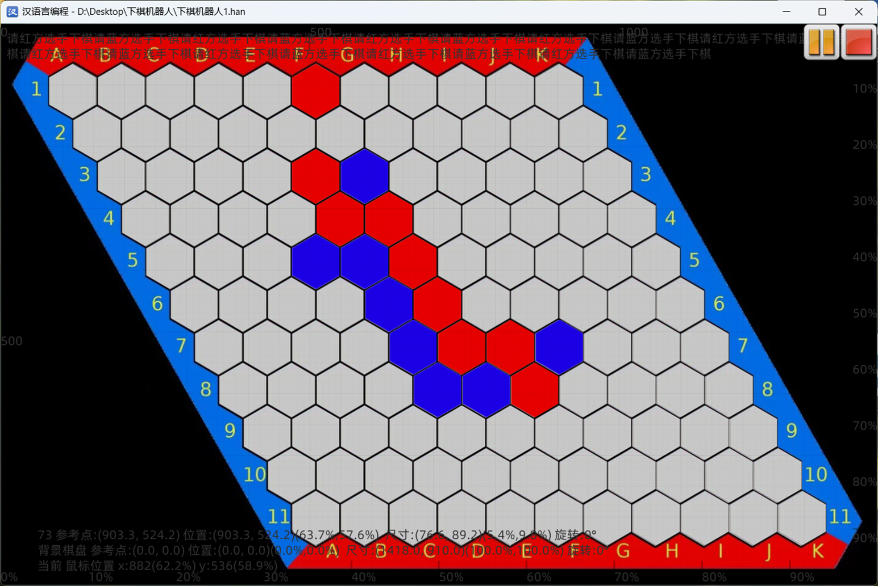
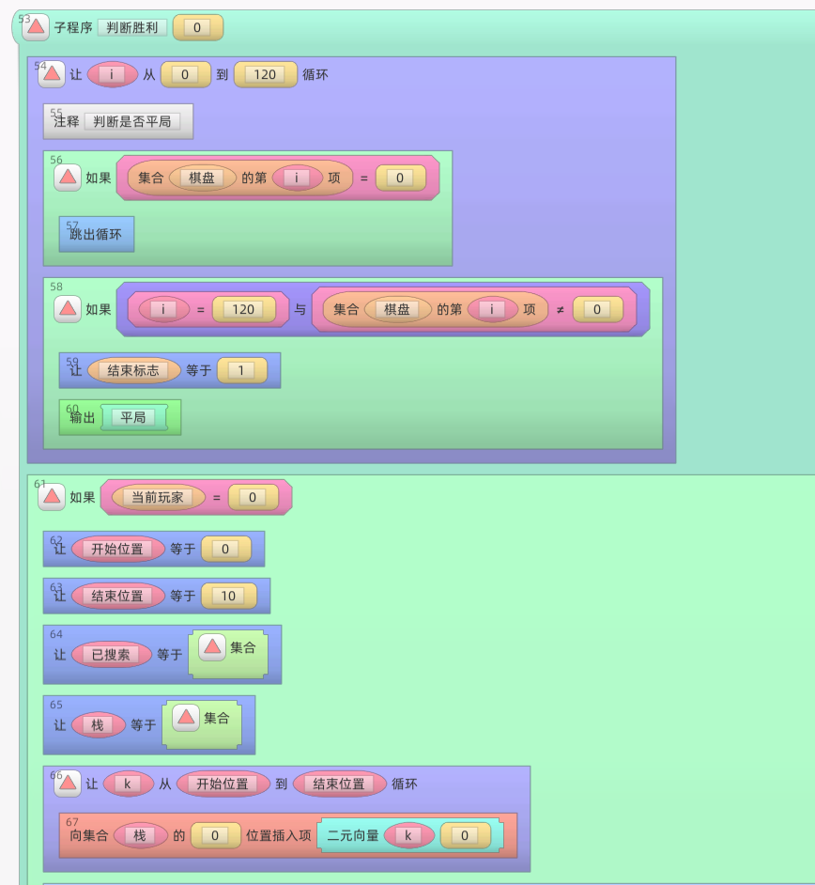
汉语言版块实现
深度有限搜索输赢判断
在边缘维护搜索启示栈
从栈中起始棋子开始搜索周围六个棋子
若遇到相同颜色即连通，并检测有无碰到另外同色边缘，碰到即判赢
5

Slide 6
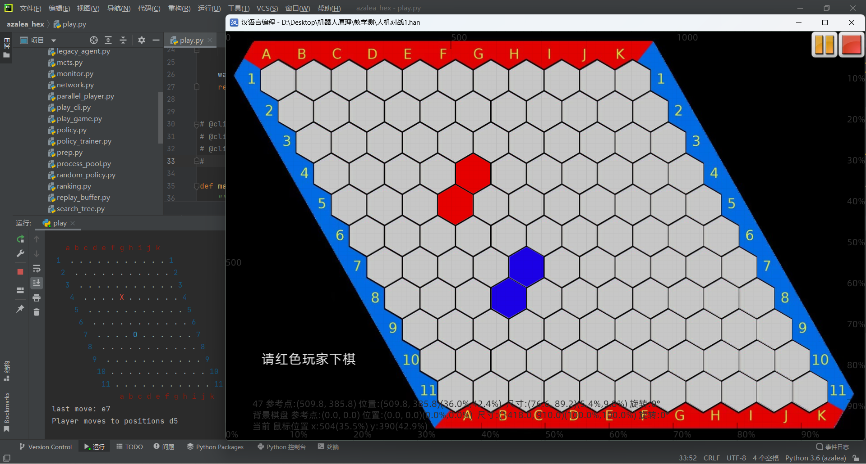
Python代码展示
Python与汉语言混合编程，实现海克斯小程序的搭建
6

Slide 7
感谢老师的批评指正！
THANKS

